Slide 1
Симулятор банковского счёта и инвестиционного портфеля
Выполнил:
А. А. Мальков, 195 гр.
Руководитель практики:
А. В. Осинцев

Slide 2

ЦЕЛИ И ЗАДАЧИ
разработать десктопное приложение для ведения личного бюджета, расчёта сложных процентов по вкладам и симуляции простого инвестиционного портфеля с визуализацией данных.
Выбрать язык программирования, СУБД, библиотеки для построения графиков и диаграмм
Спроектировать и создать БД для учёта транзакций, разработать модуль математических расчётов (капитализация, сложные проценты)
Разработать модуль симуляции стоимости активов (детерминированный расчёт/Монте-Карло) и генерации финансовых отчётов
Разработать графический интерфейс пользователя (формы ввода с валидацией, таблицы, графики роста капитала и круговые диаграммы)
Провести тестирование программы, реализовать сценарии «Что если» (опционально) и подготовить документацию по использованию
2

Slide 3
СТЕК ТЕХНОЛОГИЙ
Язык программирования
Графический интерфейс
СУБД
Визуализация графиков / диаграмм
PyQt6
Python
SQLite
Matplotlib
3

Slide 4
ОБОСНОВАНИЕ ВЫБРАННЫХ РЕШЕНИЙ
Python
Большое количество библиотек и удобство реализации расчётов
PyQt6
Позволяет создавать полноценные десктопные приложения с графическим интерфейсом, таблицами и формами ввода.
SQLite
Встроенная файловая база данных, не требующая отдельного сервера.
Matplotlib
Предоставляет инструменты для построения графиков изменения капитала и круговых диаграмм финансовых данных. Уже изучался ранее.
4

Slide 5
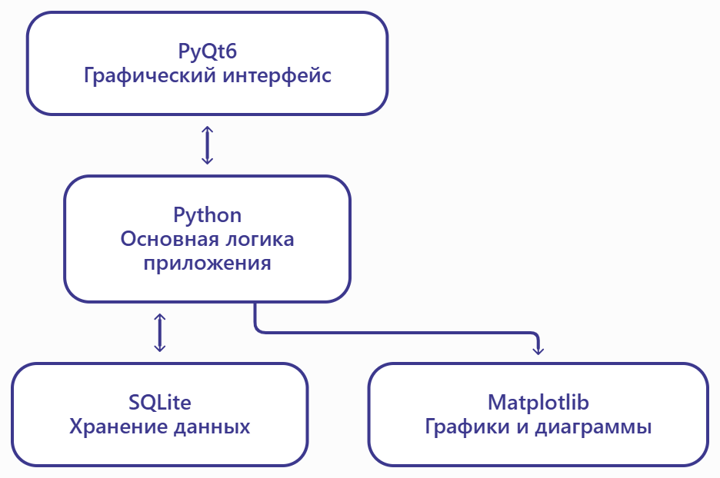
АЛГОРИТМ РАБОТЫ ПРИЛОЖЕНИЯ
5

Slide 6
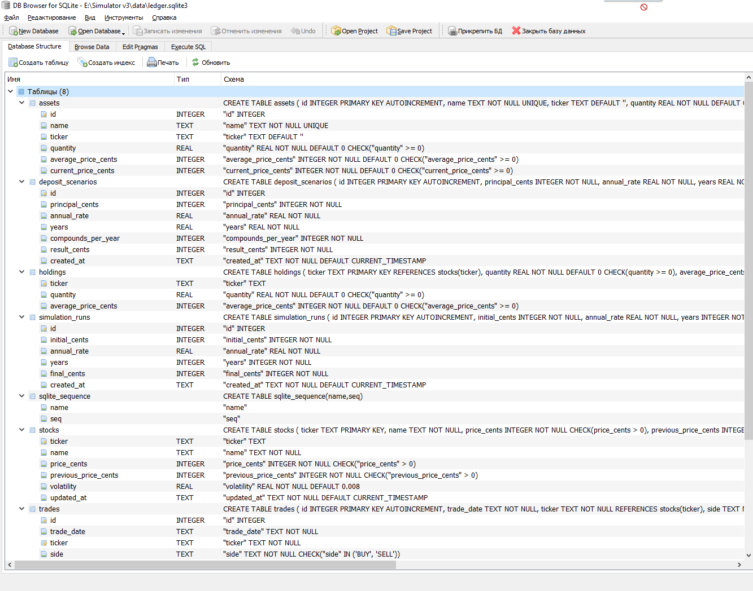
ДЕМОНСТРАЦИЯ ВЫПОЛНЕНИЯ
ПУНКТОВ ТЗ: СУБД
6

Slide 7
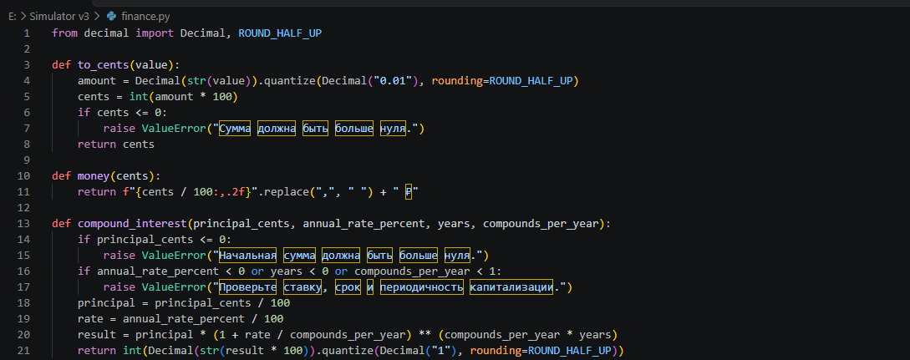
ДЕМОНСТРАЦИЯ ВЫПОЛНЕНИЯ
ПУНКТОВ ТЗ: МАТЕМАТИЧЕСКЕ РАСЧЁТЫ
7

Slide 8
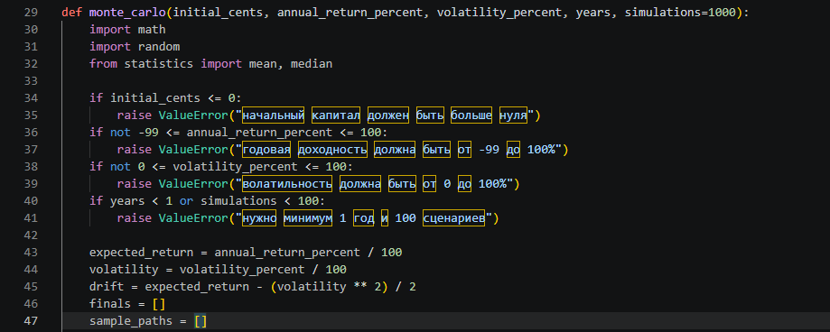
ДЕМОНСТРАЦИЯ ВЫПОЛНЕНИЯ
ПУНКТОВ ТЗ: МОНТЕ-КАРЛО
8

Slide 9
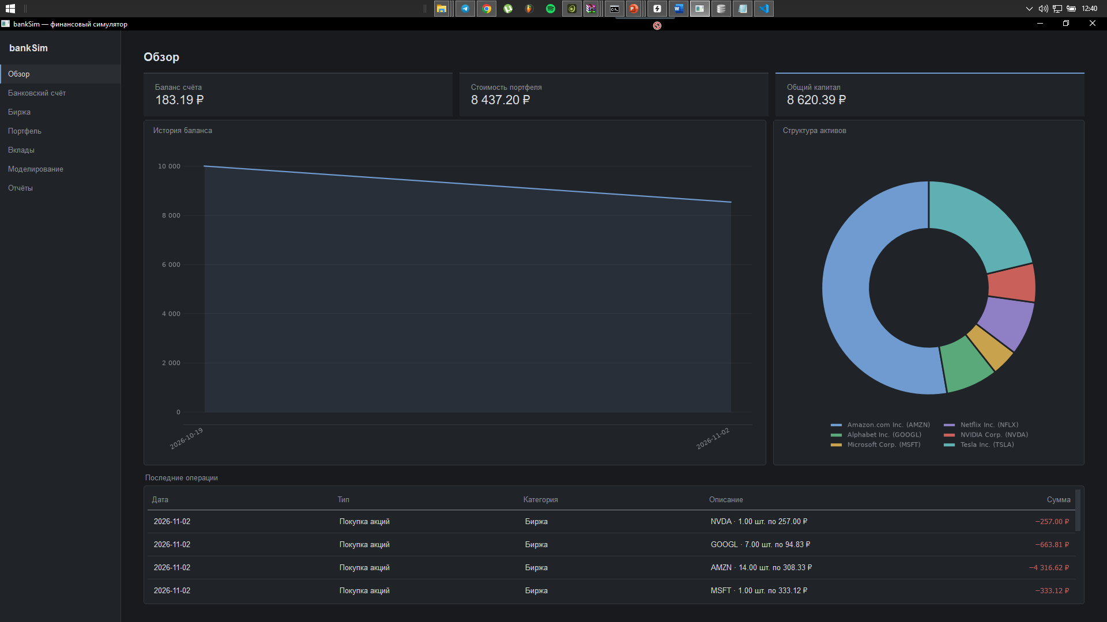
ДЕМОНСТРАЦИЯ ВЫПОЛНЕНИЯ
ПУНКТОВ ТЗ: ГРАФИЧЕСКИЙ ИНТЕРФЕЙС
9

Slide 10
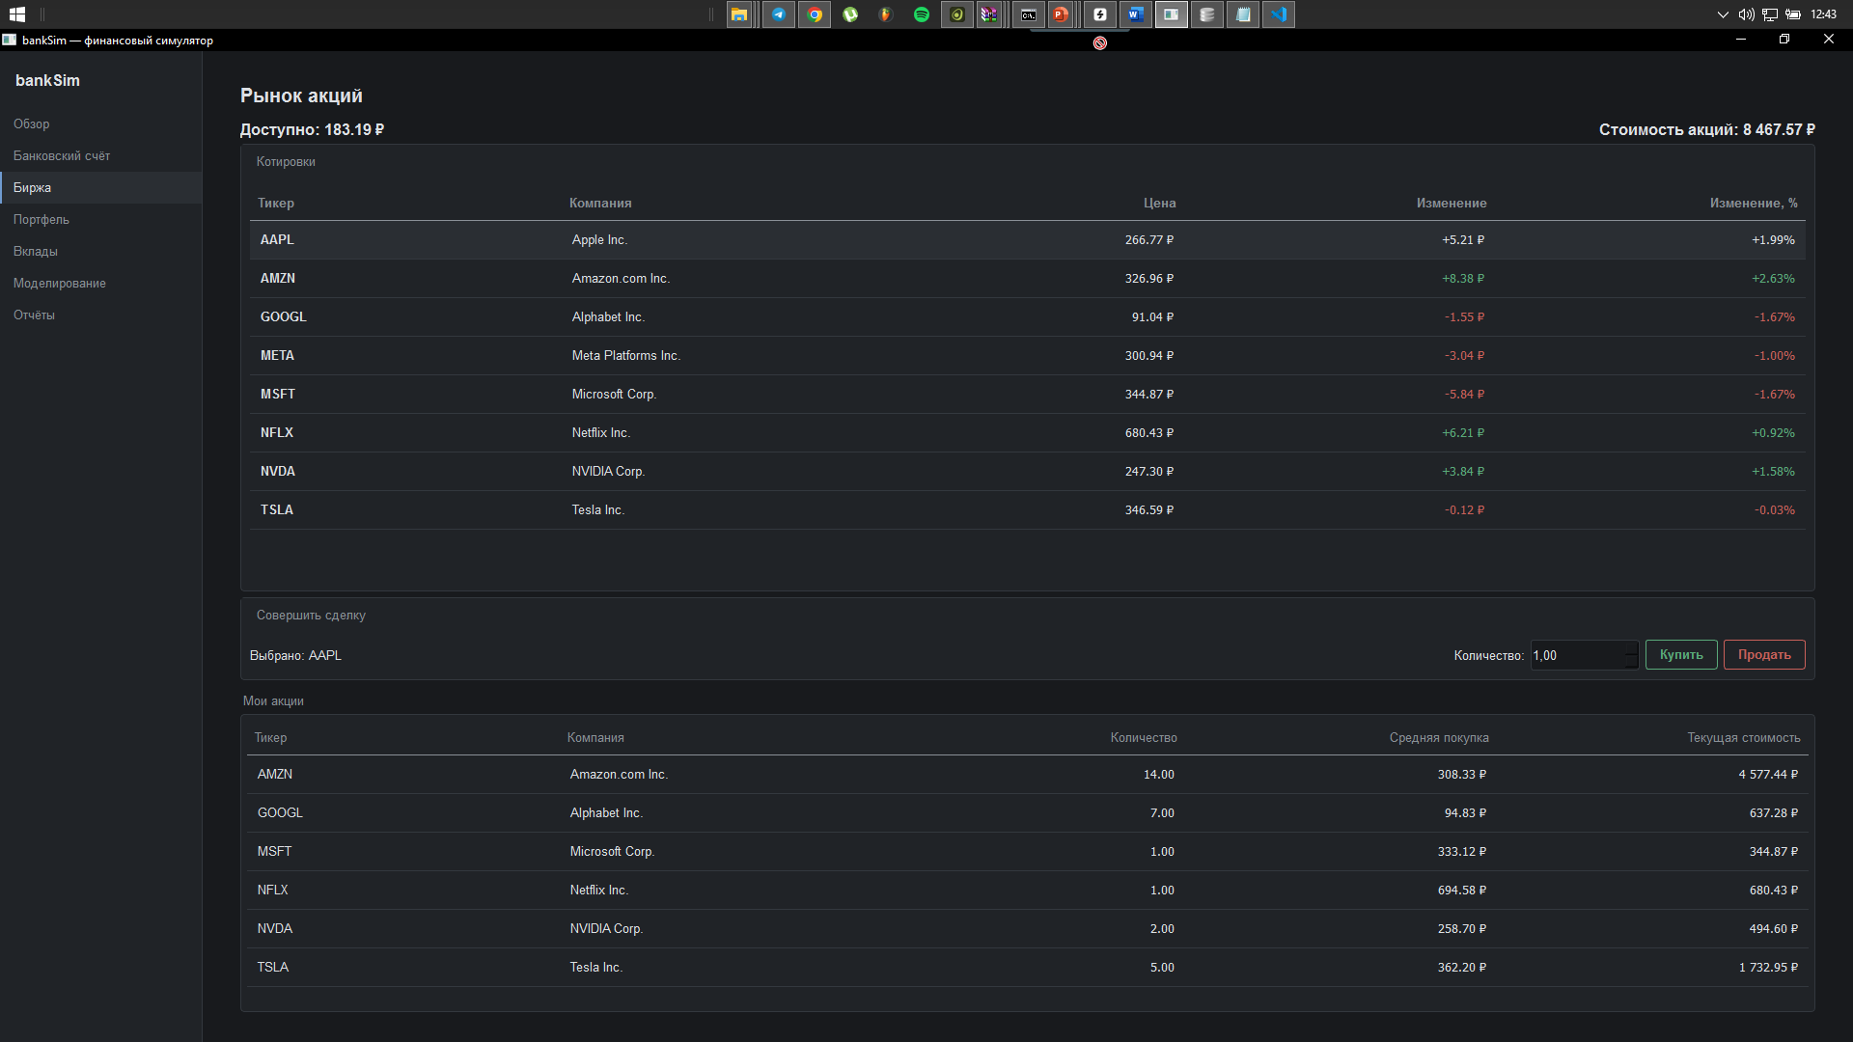
ДЕМОНСТРАЦИЯ ВЫПОЛНЕНИЯ
ПУНКТОВ ТЗ: ГРАФИЧЕСКИЙ ИНТЕРФЕЙС
10

Slide 11


ВЫВОДЫ ПО РАБОТЕ
  В ходе работы было разработано десктопное приложение-симулятор банковского счета и инвестиционного портфеля на языке программирования Python
  С помощью библиотек PyQt6 и Matplotlib удалось создать графический интерфейс приложения и визуализировать графики и диаграммы внутри него.
11

Slide 12

СПАСИБО
ЗА ВНИМАНИЕ!
г. Томск, пр. Ленина, 40
e-mail: office@tusur.ru
тел.: (3822) 51-05-30
факс: (3822) 51-32-62
tusur.ru

